Slide 1


Software engineer workflow
Slide1 _ V1
~894 KB / 6,615 KB
March 2024 – September 2024

Slide 2
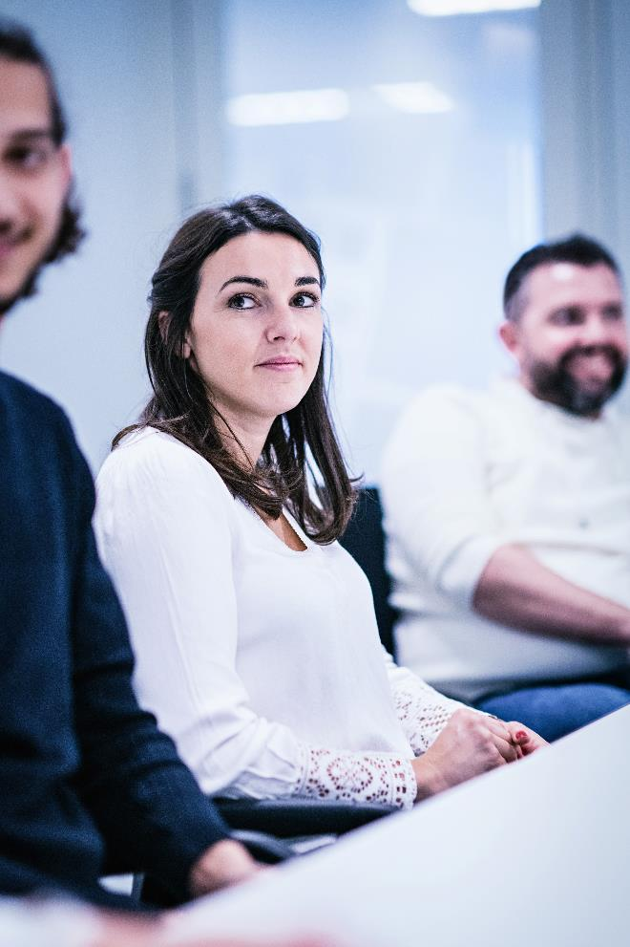
Slide2
~488 KB / 6,615 KB
SOMMAIRE
01
Enterprise Présentation
02
Un bilan et des performances solides
03
Notre modèle diversifié et intégré
04
Nos trois pôles opérationnels
05
Notre plan stratégique GTS 2025
06
Nos engagements de mécénat et de sponsoring
07
Notre gouvernance
08
En savoir plus

Slide 3
QUI SOMMES-NOUS ?
Slide3 _ V1
~3 KB / 6,615 KB

Slide 4

~54 KB / 6,615 KB
Depuis 1822, BNP Paribas est un acteur
et un témoin historique des transformations de la société et de l’économie, en Europe et dans le monde.
Jean Lemierre,
Président du Conseil d’administration de BNP Paribas

Slide 5

~7 KB / 6,615 KB
UN ACTEUR ET UN Témoin HISTORIQUE
200 ANS D’HISTOIRE
1932
Banque Nationale pour le Commerce et l’Industrie (BNCI)
1966
Banque Nationale de Paris (BNP)
2006
Acquisition de TEB en Turquie (issue de Kocaeli Halk Bankasi créée en 1927) et de BNL (Italie) qui tire ses origines de l’Istituto Nazionale di Credito per la Cooperazione (1913)
1848
Comptoir National d‘Escompte de Paris (CNEP)
2017
Acquisition de Nickel, qui propose un compte courant sans banque
1863
Banque de crédits et de dépôts des Pays-Bas
2000
Fusion de BNP et de Paribas pour former BNP Paribas
1872
Banque de Paris et des Pays-bas (Paribas)
1869
Banque de Paris
2022
Acquisition de FLOA, leader européen des facilités de paiement
2009
Intégration de
BNP Paribas Fortis (Belgique) et de
BGL BNP Paribas (Luxembourg)
2013
Lancement
d’Hello bank!, la banque 100 % digitale de BNP Paribas
1822
Société générale
des Pays-Bas
1830
Société générale
de Belgique
1999
Fortis Banque
1865
Caisse Générale d’Epargne et de Retraite (CGER)
En savoir plus sur l’histoire de BNP Paribas

Slide 6
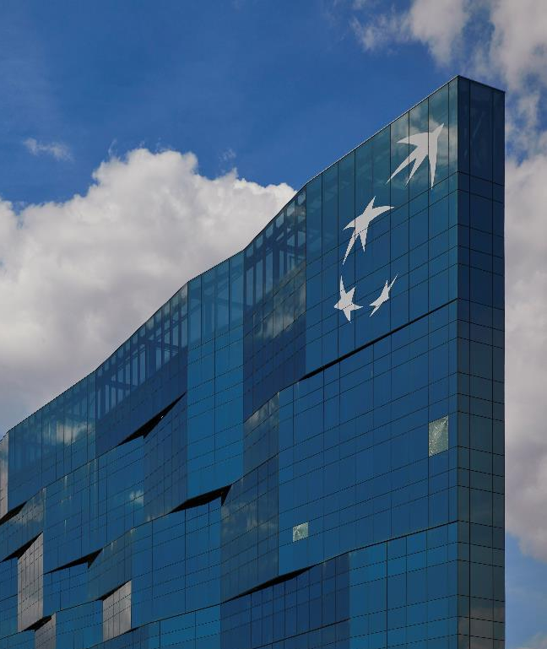
Slide6
~414 KB / 6,615 KB
LEADER DES SERVICES BANCAIRES ET FINANCIERS EN EUROPE
BNP Paribas est présent dans 63 pays et territoires avec 183 000 collaborateurs et collaboratrices, dont plus de 146 000 en Europe.
Le Groupe accompagne tous ses clients – particuliers, associations, entrepreneurs, PME-ETI, grandes entreprises et institutionnels – dans la mise en œuvre de leurs projets grâce à ses solutions de financement, d’investissement, d’épargne et de protection.
Nos trois pôles opérationnels sont : Corporate & Institutional Banking pour les clientèles entreprises et institutionnelles ; Commercial, Personal Banking
& Services rassemblant l’ensemble des banques commerciales du Groupe et plusieurs métiers spécialisés et Investment & Protection Services proposant des solutions d’épargne, d’investissement et de protection.

Slide 7
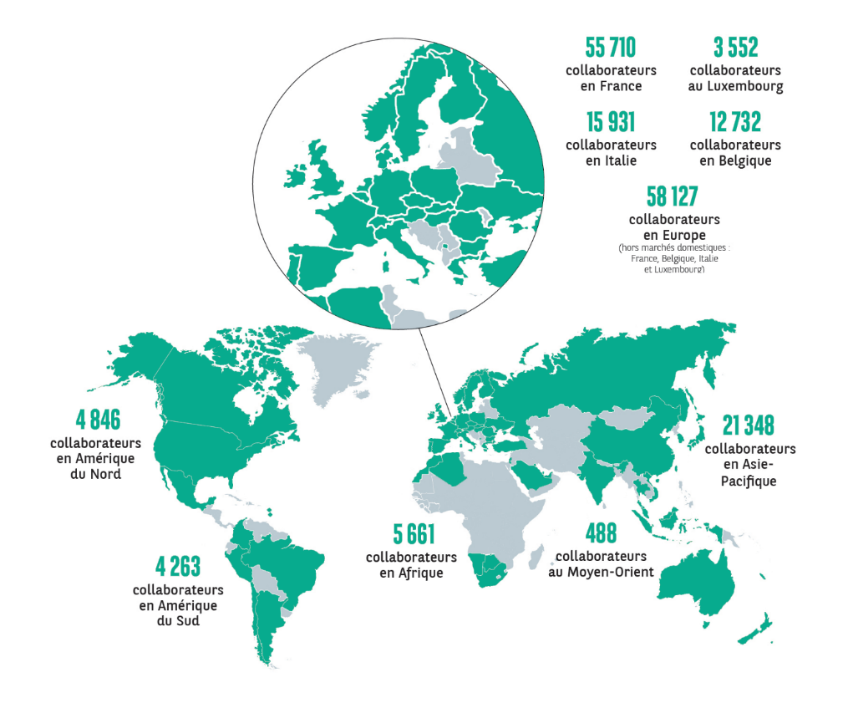
Slide7
~535 KB / 6,615 KB
UN GROUPE AU RAYONNEMENT INTERNATIONAL
182 656
COLLABORATEURS
dans
63
PAYS ET TERRITOIRES
Chiffres au 31/12/2023. Effectifs en Équivalents Temps Plein (ETP)

Slide 8

~65 KB / 6,615 KB
NOTRE RAISON D’ÊTRE
En 2019, le Groupe a formalisé son projet collectif au travers de sa Raison d’être à partir de trois textes ayant fait l’objet, ces dernières années, de travaux menés avec de nombre de collaborateurs et collaboratrices : nos Convictions partagées (vision, mission), notre Code de conduite et notre Manifeste de l’Engagement.
« NOUS SOMMES AU SERVICE DE NOS CLIENTS
ET DU MONDE DANS LEQUEL NOUS VIVONS. »
Inscrite dans une vision de long terme, la Raison d’être de BNP Paribas souligne la volonté du Groupe de contribuer à une croissance durable, inclusive et mieux partagée, en finançant l’économie et en conseillant nos clients de manière éthique et sur le long terme dans l’ensemble de leurs projets.
Consultez la Raison d’être du groupe BNP Paribas

Slide 9
Slide9 _ V1
~3 KB / 6,615 KB
Un bilan et des performances SOLIDES

Slide 10
~9 KB / 6,615 KB
RÉSULTATS ANNUELS 2023
FORTE CROISSANCE DU RÉSULTAT DISTRIBUABLE
11,2 Md€
46,9 Md€
#1 Mondial des obligations et crédits ESG
avec 62,5 Md$US en 2023²
RÉSULTAT NET PART DU GROUPE DISTRIBUABLE
PRODUIT NET BANCAIRE DISTRIBUABLE
900 API
(interfaces de programmation d’application) en production en 2023, permettant
700 millions
de transactions par mois
474 Md€
13,2 %
RÉSERVE DE LIQUIDITÉ IMMÉDIATEMENT DISPONIBLE
RATIO CET1¹
1. Common Equity Tier 1 - CRD5 ; y compris dispositions transitoires IFRS9. 2. Dealogic 2023 : total obligations ESG (durables, vertes, sociales, ‘Sustainability-linked bonds’) et crédits ESG (verts, sociaux, ‘ESG-linked loans/ SLLs’). Chiffres au 31/12/2023.

Slide 11
Slide11
~13 KB / 6,615 KB
PRIX ET NOTATIONS COURT TERME / LONG TERME 2023
A-1/A+
F1+/AA-
P-1/Aa3
R-1 (Middle)/AA (Low)
Standard & Poor’s
Perspective stable
24 avril 2023
Fitch
Perspective stable
3 juillet 2023
Moody’s
Perspective stable
15 février 2024
DBRS
Perspective stable
21 juin 2023
1re
Meilleure banque au monde & Meilleure banque au monde pour la finance durable,
Euromoney Awards for Excellence 2023
En 2023, BNP Paribas a obtenu
une note AA dans le MSCI ESG Ratings
Et seule banque française dans le classement 2024 des 100 entreprises les plus durables au monde, établi par le magazine canadien spécialisé Corporate Knights
BNP Paribas se positionne dans le premier quartile du secteur bancaire dans les classements de performance extra-financière des agences FTSE Russell, Standard & Poor's (CSA) et Moody’s ESG Solutions.
Top Employer Europe 2023 pour
la 11e année consécutive

Slide 12
Slide12 _ V1
~3 KB / 6,615 KB
NOTRE MODÈLE DIVERSIFIÉ ET INTÉGRÉ

Slide 13


~147 KB / 6,615 KB
Forts de notre solidité financière, de la complémentarité de nos métiers et avec la contribution de tous nos talents, nous sommes très bien positionnés pour poursuivre notre développement.
Jean-Laurent Bonnafé
Administrateur Directeur Général de BNP Paribas

Slide 14
Slide14
~28 KB / 6,615 KB
UN BUSINESS MODEL Diversifié ET INTÉGRÉ
NOS ATOUTS
Nos trois pôles opérationnels
Un leader européen d’envergure internationale, présent dans 63 pays et territoires.
Une coopération entre les métiers, permettant de répondre à l’ensemble des besoins de nos clients.
Corporate
& Institutional Banking
Commercial, Personal Banking
& Services
183 000 collaborateurs et collaboratrices engagés, dans le monde.
La technologie et l’innovation au cœur de notre modèle : plus de 750 cas d’usage d’IA en production en 2023.
Investment
& Protection Services
Une grande diversification par segments de clientèle, géographies, secteurs et métiers.
Nos solutions
Banque au quotidien
Paiements
Conseil
Financement
Investissement
Épargne
Protection
Un groupe leader en matière de finance durable, n°1 mondial des obligations et crédits ESG avec 62,5 Md$ en 2023 (source Dealogic).
Une structure financière solide, avec 128,9 Md€ de capitaux propres.

Slide 15
Slide15 _ V1
~3 KB / 6,615 KB
NOS TROIS PÔLES OPÉRATIONNELS

Slide 16


~629 KB / 6,615 KB
CORPORATE & INSTITUTIONAL BANKING
Le pôle Corporate & Institutional Banking (CIB) offre des solutions sur mesure :
dans les domaines des financements, de la gestion de trésorerie et du conseil financier aux entreprises avec Global Banking ;
dans le domaine des marchés de capitaux avec Global Markets ;
et dans les services de conservation et d’administration de titres avec Securities Services.
En mettant en relation les besoins de financement des entreprises et les opportunités d’investissement recherchées par les institutionnels, les services financiers de CIB créent de la valeur tout en contribuant de manière significative au financement de l’économie. Le pôle se mobilise en particulier pour accompagner ses clients dans leur transition vers un modèle plus durable.
Les trois métiers de Corporate & Institutional Banking sont présents dans trois grandes régions : EMEA (Europe, Moyen-Orient, Afrique), Amériques et APAC (Asie-Pacifique).
En savoir plus sur
Corporate & Institutional Banking

Slide 17


Slide17
~374 KB / 6,615 KB
COMMERCIAL, PERSONAL BANKING & SERVICES
Commercial, Personal Banking & Services (CPBS) regroupe les banques commerciales du Groupe :
en zone euro avec :
La Banque Commerciale en France ;
BNP Paribas Fortis en Belgique ;
BNL en Italie ;
et BGL BNP Paribas au Luxembourg ;
et hors zone euro avec Europe Méditerranée présent en Ukraine, en Pologne, en Turquie, au Maroc, en Algérie au Kosovo et à travers une participation dans une banque en Chine (Bank of Nanjing).
CPBS regroupe également des métiers spécialisés :
dans la location de véhicules d’entreprise avec services avec Arval ;
dans les solutions locatives et de financement avec
BNP Paribas Leasing Solutions ;
dans les solutions de crédits aux particuliers avec
BNP Paribas Personal Finance ;
dans l’épargne et le courtage en ligne avec BNP Paribas Personal Investors ;
et dans les services bancaires innovants Nickel, FLOA et Lyf.
Les activités de Cash Management, Trade Finance et Factoring, en synergie avec le métier Global Banking du pôle CIB complètent l’offre aux clients entreprises des banques commerciales autour de l’approche One Bank for Corporates.
L’activité Wealth Management développe de façon intégrée son modèle de banque privée au sein des banques commerciales. Et Hello bank!, la principale banque digitale du Groupe se développe en France, en Belgique et en Allemagne.
Notre pôle Commercial, Personal Banking & Services innove pour toujours mieux servir nos clients, anticiper l’évolution de leurs usages et réinventer leur expérience. Chaque métier propose des produits et services enrichis et toujours plus responsables, adaptés aux besoins de ses clients afin de les accompagner au quotidien et dans la concrétisation de leurs projets.
En savoir plus sur
Commercial, Personal Banking & Services

Slide 18
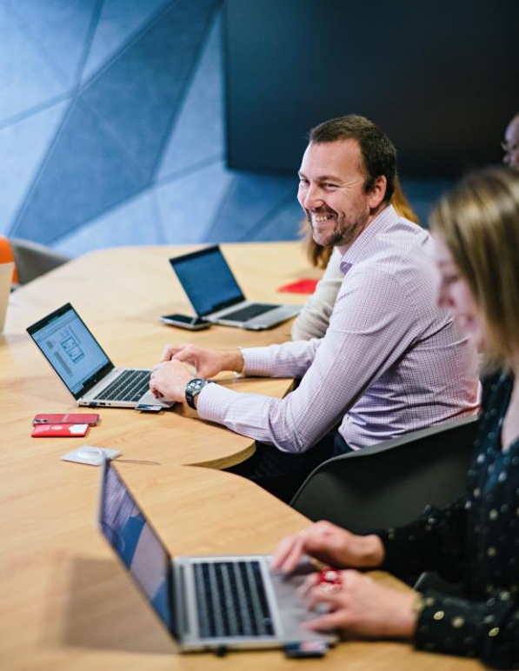
~275 KB / 6,615 KB
INVESTMENT & PROTECTION SERVICEs
Investment & Protection Services (IPS) regroupe quatre lignes de métier :
BNP Paribas Cardif qui propose des solutions d’épargne et de protection ;
BNP Paribas Wealth Management, banque privée de référence mondiale ;
BNP Paribas Asset Management, spécialiste de la gestion d’actifs ;
BNP Paribas Real Estate pour les services immobiliers.
Ils conçoivent des produits financiers innovants et durables à destination des clients particuliers, professionnels, entreprises et institutionnels, pour les accompagner dans l’ensemble de leurs projets, et dans leur volonté d’exercer un impact positif.
En intégrant les critères environnementaux, sociaux et de gouvernance dans tous ses processus opérationnels, IPS contribue à placer le Groupe parmi les leaders mondiaux de la finance durable.
En savoir plus sur
Investment & Protection Services

Slide 19
Slide19 _ V1
~3 KB / 6,615 KB
NOTRE PLAN STRATÉGIQUE GTS 2025

Slide 20

~26 KB / 6,615 KB
NOTRE Plan stratégique GTS 2025
GROWTH – TECHNOLOGY - SUSTAINABILITY
DES AMBITIONS FORTES
SERVIES PAR UN MODÈLE PUISSANT
GROWTH
La poursuite d’une croissance en prenant appui sur les positions de leader européen du Groupe.
Des plateformes métiers leaders en Europe…
… stratégiquement alignées pour servir les clients et les partenaires…
… avec le plein apport du modèle opérationnel Intégré et transformé.
PERMETTANT DE
TECHNOLOGY
Favoriser une croissance organique.
Gagner des parts de marché.
Développer de nouvelles opportunités.
Générer des économies d’échelle.
La technologie au profit d’une amélioration continue de l’expérience client/collaborateur et de l’efficacité opérationnelle.
ET S’APPUYANT SUR TROIS AXES
SUSTAINABILITY
Technologie et industrialisation au cœur de notre modèle
Déploiement de la finance durable et de la RSE à l’échelle
Développement du potentiel et de l’engagement des collaborateurs
L’accélération et la mobilisation de l’ensemble des métiers du Groupe autour des enjeux de la finance durable.
En savoir plus sur
notre plan stratégique GTS 2025

Slide 21

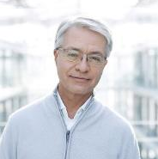

~165 KB / 6,615 KB
Consolider notre leadership européen pour accélérer
la transition de nos clients vers un économie durable
EXPÉRIENCE CLIENT
LEADERSHIP EUROPÉEN
CAPITAL HUMAIN
ENVIRONNEMENT
SOCIÉTÉ
EN SYNTHÈSE
Solidement positionné, le Groupe entend accélérer sa dynamique de transformation et renforcer ses positions, pour poursuivre sa croissance et construire un nouveau chapitre ambitieux de son développement.
Servir les usages et attentes des clients particuliers, institutionnels et entreprises avec des solutions innovantes et de confiance.
Soutenir et faire rayonner l’économie européenne, en accompagnant dans le monde entier les clients institutionnels et entreprises qui en sont le moteur.
Développer les talents et optimiser l’expériences collaborateur, au cœur de notre performance collective.
Proposer à nos clients des solutions de finance durable pour accélérer l’action contre le changement climatique et pour la protection de la biodiversité.
Pour une société plus inclusive, agir en faveur de l’accessibilité aux services financiers, de la diversité et de l’égalité des chances.
Grace au talent de nos équipes, à l’innovation technologique et à la solidité financière de notre Groupe, nous accélérons notre transformation et renforçons notre leadership européen au service de nos clients. Avec cette ambition 2025, en répondant toujours mieux aux nouvelles attentes et en amplifiant notre impact positif sur la société, nous pouvons réussir la transition collective vers un nouveau modèle d’économie durable.
Jean-Laurent Bonnafé
Administrateur Directeur Général

Slide 22

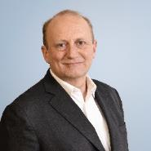

Slide22
~141 KB / 6,615 KB
La technologie et l’industrialisation au cœur du modèle
SIX LEVIERS VIENDRONT CONTRIBUER À CET OBJECTIF
Large utilisation de l’IA, des données et de la robotique.
Fort développement
de l’utilisation
sécurisée du cloud.
Déploiement large de
l’APIsation du système
d’information.
Ces initiatives portées par l’ensemble des métiers et des fonctions permettront de continuer à renforcer la performance opérationnelle du Groupe, mais aussi de générer des marges de manœuvre assurant l’autofinancement de l’industrialisation et des investissements.
Le Groupe a mis en œuvre un programme de transformation dans tous ses métiers, visant à la fois à offrir une nouvelle expérience pour les clients, à accélérer la digitalisation et à améliorer l’efficacité opérationnelle. Il continuera de mettre la technologie et l’industrialisation au cœur de son modèle, dans une démarche d’amélioration continue
Recours accru au Smart Sourcing et généralisation des centres de services mutualisés.
Développement de la démarche Make / Buy / Share pour rationnaliser nos processus.
Convergence accélérée des plateformes technologiques européennes.
OBJECTIFS 2025
1 000 cas d'usage IA en production
60 % d'applications utilisant le cloud
Développer l’industrialisation, tirer le meilleur parti de la data et de la technologie pour rester compétitif, mais aussi construire une collaboration souple et agile entre toutes les entités de notre organisation : autant de leviers contribuant aux gains d’efficacité opérationnelle du plan stratégique 2025 du Groupe.
Laurent David
Directeur Général adjoint,
Chief Operating officer

Slide 23


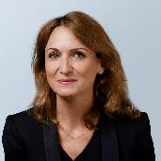
~156 KB / 6,615 KB
Finance durable et RSE : un déploiement à l'échelle
d'ici 2025 au travers des activités de crédits et d'émissions obligataires durables, liées aux sujets environnementaux et sociaux.
MOBILISER
Pour accélérer la mise en œuvre de ses engagements en matière de finance durable et de RSE, dans cinq domaines prioritaires alignés avec les enjeux de ses clients et les Objectifs de Développement Durable des Nations Unies, le Groupe s'appuiera sur trois principaux axes stratégiques, déclinés dans les objectifs de chacun de ses métlers.
5
350 Md€
domaines
ATTEINDRE
prioritaires
300 Md€
d'investissements responsables et durables gérés en 2025.
1
ALIGNER NOS PORTEFEUILLES SUR NOTRE ENGAGEMENT DE NEUTRALITÉ CARBONE
La prise en compte des grands enjeux environnementaux et sociaux conduit l'entreprise à se transformer en profondeur. Pour BNP Paribas, la page des énergies fossiles est en train de se tourner. La bascule a déjà eu lieu. Nous finançons désormais majoritairement des énergies bas-carbone.
Transition vers la neutralité carbone
Trajectoire de réduction des émissions de CO₂, liées aux financements pour les secteurs les plus fortement émetteurs.
Alignement des objectifs des métiers grâce à des objectifs par secteur, intégrant la transition des clients.
Épargne, investissements et financements durables
Capital naturel et biodiviersité
2
S'ENGAGER AUX CÔTÉS DES CLIENTS DANS LA TRANSITION VERS UNE ÉCONOMIE DURABLE
Mobilisation des métiers et du modèle intégré au travers notamment du Low-Carbon Transition Group, qui fédère 200 professionnels dédiés de BNP Paribas.
Promotion de l'expertise technique via NEST, notre réseau d'experts internes.
Économie circulaire
Lutte contre l’exclusion
3
RENFORCER LES OUTILS DE PILOTAGE, LES PROCESSUS ET LES DISPOSITIFS
OBJECTIF 2030
90 % de bas carbone dans notre stock total de financement
à l’énergie.
Industrialisation accélérée et gouvernance renforcée.
Renforcement des outils de pilotage et développement des normes de place.
Formation à la finance durable via la Sustainability Academy.
Anne Pointet
Directrice de l’Engagement d’entreprise

Slide 24
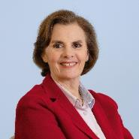
~45 KB / 6,615 KB
Développement du potentiel
et engagement des collaborateurs
Le Groupe peut compter sur des équipes expertes et engagées, qui sont le reflet d'une politique dynamique de développement des compétences et de renforcement de la diversité. L'humain est au cœur de ses priorités afin de développer toutes les expertises qui constituent le socle de sa performance collective.
Les collaborateurs et les collaboratrices de BNP Paribas seront en première ligne pour donner vie aux ambitions du plan stratégique 2025 du Groupe et constitueront un levier essentiel de son succès. Cette stratégie se déploie autour de 3 axes :
Recrutements externes
Mobilités internes
20K
20K
/an
/an
Attirer et fidéliser des talents venus d'horizons divers, dans un contexte de nouvelles attentes vis-à-vis du travail, sera au cœur de nos priorités pour répondre aux besoins et ambitions du Groupe. Cela suppose de proposer une « expérience collaborateur » répondant aux aspirations individuelles et de construire une trajectoire collective d'évolution des compétences.
EXPÉRIENCE COLLABORATEUR
CAPITAL HUMAIN
ÉTHIQUE ET INCLUSION
Renforcer l'attention portée aux collaborateurs et leur proposer une expérience adaptée à leurs attentes, notamment au travers des nouveaux modes de travail et un environnement agile.
Anticiper et adapter en permanence nos ressources, poursuivre le recrutement et la mobilité des talents, et renforcer le développement des compétences.
Fédérer les équipes autour d'une culture partagée de l'éthique et de l'inclusion, encourager des comportements guidés par le respect, la non-discrimination et l'exemplarité.
Sofia Merlo
Directrice des Ressources Humaines

Slide 25
Slide25 _ V1
~3 KB / 6,615 KB
NOS ENGAGEMENTS DE MÉCÉNAT & de SPONSORING

Slide 26
~6 KB / 6,615 KB
Le mécénat du Groupe : une implication mondiale
En 2024, la Fondation BNP Paribas célèbre le 40e anniversaire de sa création. Depuis 1984, elle donne le pouvoir à ceux qui agissent pour construire un monde meilleur, plus juste et plus durable dans les domaines de la solidarité (égalité des chances), de l’environnement (climat et biodiversité) et de la culture (soutien à la création - danse, jazz et arts nouveaux du cirque - et à l’accès à la culture pour tous).
Depuis 40 ans, la Fondation BNP Paribas a soutenu plus de 4 200 projets ayant bénéficié à
2 millions de personnes :
plus de 3 650 initiatives sociales et éducatives ;
500 scientifiques qui ont porté plus de 50 programmes de recherche scientifique dont le programme « Climate & Biodiversity Initiative » ;
plus de 500 artistes, festivals, institutions et projets culturels.
La Fondation BNP Paribas anime et coordonne le développement du mécénat du Groupe partout où il est présent, en particulier au travers du Fonds Urgence & Développement et des fondations BNP Paribas en France et à l’international : BNP Paribas Stiftung (Allemagne), BNP Paribas India Foundation (India), Fondation BNP Paribas (Suisse), BNP Paribas Fortis Foundation (Belgique), Fondazione BNL (Italie), Fondation Cetelem (France), Fondation Alphonse Weicker (Luxembourg), Fondation BMCI (Maroc), Fundacja BNP Paribas (Pologne), BNP Paribas Nordic Foundation (Suède).
Une mobilisation
inédite en 2023
111,6 M€
Budget du mécénat BNP Paribas en 2023 (+ 18,3 % vs 2022), incluant 35 M€ de soutien exceptionnel (15 M€ en réponse aux séismes en Turquie/Syrie et au Maroc, et 20 M€ issus du programme de rachat d’actions du Groupe), et plus de
20 M€ dédiés au mécénat de compétences en France.

Slide 27
Slide27
~6 KB / 6,615 KB
LE GROUPE, UN PARTENAIRE DE LONG TERME
LE TENNIS
LE CINÉMA
Au travers de ses activités de sponsoring, BNP Paribas reste fidèle aux partenariats historiques qui le lient aux univers du tennis et du cinéma.
Depuis plus de 50 ans, BNP Paribas est animé par une conviction : le tennis a la capacité de mobiliser et d’avoir un impact au-delà des courts. Le Groupe est aujourd’hui un partenaire majeur du tennis mondial, à travers un engagement historique et unique qui dure depuis 1973 et s’applique à tous les niveaux de la pratique du tennis à travers le monde.
BNP Paribas partage les valeurs de fair-play, d’engagement et de performance du tennis.
Un sport individuel qui est devenu, au fil des années et des engagements de BNP Paribas, une véritable aventure collective pour rendre le tennis plus inclusif et accessible.
Le tennis n’a cessé de se moderniser en étant parfois précurseur. À chaque étape, BNP Paribas a su s’adapter et a même initié certaines de ces transformations.
Depuis plus de 100 ans, BNP Paribas est un acteur engagé et un partenaire passionné du cinéma en France et à l'international.
En étant présente aux côtés des professionnels du cinéma et du grand public, la banque accompagne
le 7e art sous toutes ses formes :
par le financement de productions cinématographiques et audiovisuelles ;
à travers des partenariats avec plus de 30 festivals de cinéma en Europe comme le Festival Lumière en France, le Festival di Roma en Italie ou les WeLoveCinema Days en Belgique ;
en invitant tous les publics à vivre les émotions de la salle de cinéma via We Love Cinema, sa plateforme dédiée aux passionnés du cinéma qui réunit plus d’1 million de fans en Europe.

Slide 28
Slide28 _ V1
~3 KB / 6,615 KB
NOTRE GOUVERNANCE

Slide 29
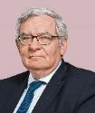
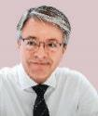
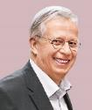
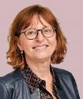
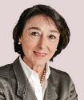
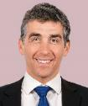
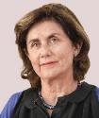
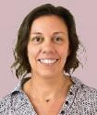
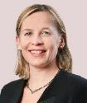
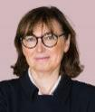
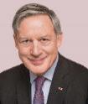
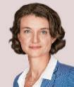
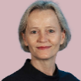
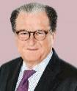
Slide29
~221 KB / 6,615 KB
Notre conseil d’administration
Jean LEMIERRE
Président du Conseil d’administration de
BNP Paribas
Jean-Laurent BONNAFÉ
Administrateur Directeur Général de BNP Paribas
Le Conseil d’administration détermine les orientations stratégiques du Groupe, sur proposition de la Direction Générale, qui les met en œuvre.
Il s’attache à promouvoir la création de valeur à long terme de BNP Paribas, en cohérence avec les enjeux sociaux et environnementaux auxquels le Groupe est confronté.
Jacques ASCHENBROICH
Président du Conseil d’administration d’Orange
Juliette BRISAC
Chief Operating Officer de l’Engagement d’entreprise de BNP Paribas,
Monique COHEN
Senior Advisor de Seven2
Hugues EPAILLARD
Chargé d’Affaires Immobilier BNP Paribas
Marion GUILLOU
Administratrice indépendante
Vanessa LEPOULTIER
Conseillère Patrimoniale
BNP Paribas
Lieve LOGGHE
Administratrice de sociétés
Marie-Christine LOMBARD
Présidente du Directoire de Geodis
14 administrateurs, dont 1 représentant les salariés actionnaires et 2 représentants
les salariés
> 50 %
Taux d’indépendance au regard des critères retenus par le Code Afep-Medef
Christian NOYER
Administrateur de sociétés
Daniela SCHWARZER
Membre du directoire de la Fondation Bertelsmann
Annemarie STRAATHOF
Administratrice de
sociétés
Michel TILMANT
Administrateur de sociétés

Slide 30
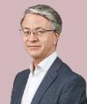
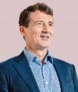
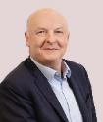
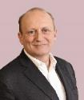
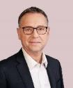
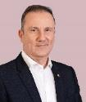
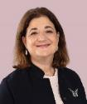
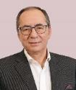
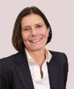
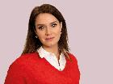
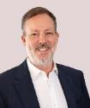
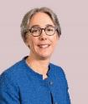
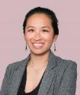
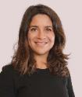
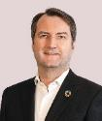
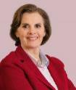
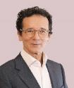
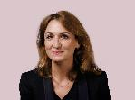
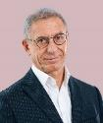
~211 KB / 6,615 KB
NOTRE COMITÉ Exécutif
Jean-Laurent BONNAFÉ
Administrateur Directeur Général
Yann GÉRARDIN
Directeur Général délégué, Corporate
& Institutional Banking
Thierry LABORDE
Directeur Général délégué, Commercial, Personal Banking
& Services
Le Comité Exécutif est composé des cinq membres de la Direction Générale et des 14 membres responsables de métiers ou de fonctions centrales.
Porté par une dynamique collective, le Comité Exécutif se nourrit des expertises de chacun de ses membres pour assurer le pilotage opérationnel du Groupe.
Le Comité Exécutif de BNP Paribas compte 8 femmes, ce qui porte à 42 % leur présence en son sein.
Laurent DAVID
Directeur Général adjoint,
Chief Operating Officer
Renaud DUMORA
Directeur Général adjoint, lnvestment
& Protection Services
Michael ANSEEUW
Administrateur Directeur Général et Président du Comité de Direction de BNP Paribas Fortis
Charlotte DENNERY
Administratrice Directrice Générale de BNP Paribas Personal Finance
Bernard GAVGANI
Directeur des Systèmes
d’Information
Yannick JUNG
Responsable de Corporate & Institutional Banking Global Banking
Pauline LECLERC-GLORIEUX
Administratrice
Directrice Générale de
BNP Paribas Cardif
Elena GOITINI
Administratrice déléguée de BNL
Élise HERMANT
Directrice de la communication
Isabelle LOC
Directrice de la Banque Commerciale en France
Stéphanie MAAREK
Directrice
de la Conformité
Lars MACHENIL
Directeur Financier
Sofia MERLO
Directrice des Ressources Humaines
Olivier OSTY
Responsable de Corporate & Institutional Banking Global Markets
Anne POINTET
Directrice de l’Engagement d’entreprise
Frank RONCEY
Directeur des Risques

Slide 31
NOTRE ORGANIGRAMME
Jean-Laurent BONNAFÉ *
Administrateur Directeur Général
FONCTIONS DE CONTRÔLE INTÉGRÉES
PÔLES OPÉRATIONNELS ET MÉTIERS
FONCTIONS TRANSVERSALES
CONFORMITÉ
COMMERCIAL, PERSONAL BANKING
& SERVICES (CPBS)
CORPORATE & INSTITUTIONAL BANKING (CIB)
INVESTMENT & PROTECTION SERVICES (IPS)
TECHNOLOGY & OPERATIONAL PERFORMANCE (TOP)
FINANCE & STRATEGY
Stéphanie MAAREK *
Thierry LABORDE *
Directeur Général Délégué
Yann GÉRARDIN *
Directeur Général Délégué
Renaud DUMORA *
Directeur Général Adjoint
Laurent DAVID *
Directeur Général Adjoint
Lars MACHENIL *
LEGAL
RESSOURCES HUMAINES GROUPE
Georges DIRANI
BANQUE COMMERCIALE EN FRANCE
BNP PARIBAS PERSONAL FINANCE
GLOBAL BANKING
BNP PARIBAS CARDIF
IT GROUP
Sofia MERLO *
RISK
Isabelle LOC *
Charlotte DENNERY *
Yannick JUNG *
Pauline LECLERC-GLORIEUX *
Bernard GAVGANI *
ENGAGEMENT D’ENTREPRISE
Frank RONCEY *
BNL
ARVAL
GLOBAL MARKETS
BNP PARIBAS ASSET MANAGEMENT
GROUP DATA OFFICE
Olivier OSTY *
Sandro PIERRI
Hugues EVEN
Anne POINTET *
INSPECTION GÉNÉRALE
Elena GOITINI *
Alain VAN GROENENDAEL
SECURITIES SERVICES
BNP PARIBAS WEALTH MANAGEMENT
PROCUREMENT
& PERFORMANCE
RESPONSABILITÉ SOCIALE ET ENVIRONNEMENTALE
Pascal FISCHER
BNP PARIBAS FORTIS
BNP PARIBAS
LEASING SOLUTIONS
Patrick COLLE
Vincent LECOMTE
Enguerrand de RUFFI de PONTEVES
Laurence PESSEZ
Michael ANSEEUW *
Neil PEIN
AMÉRIQUES
BNP PARIBAS REAL ESTATE
IMMOBILIER D’EXPLOITATION
GROUPE (IMEX)
MÉCÉNAT GROUPE
BGL BNP PARIBAS
NOUVEAUX MÉTIERS DIGITAUX (Nickel, Floa, Lyf)
& PERSONAL INVESTORS
José PLACIDO **
Thierry LAROUE-PONT
Jean-Louis MARLIER
Isabelle GIORDANO
Béatrice BÉLORGEY
ASIE-PACIFIQUE
TRANSVERSAL PROJECTS & STEERING
COMMUNICATION
GROUPE
Thomas ZINK
EUROPE-MÉDITERRANÉE
Paul YANG **
Charles LINSKENS
Élise HERMANT *
FINANCIAL INSTITUTIONS COVERAGE
BNP PARIBAS CONSULTING & TRANSFORMATION
François BÉNAROYA
Sandrine FERDANE
Thierry LACHAUX
Partners in Action for Customer Experience (PACE)
FONCTIONS
Sophie HELLER
Philippe MAILLARD
Philippe BORDENAVE ***
ACTIVITÉS TRANSVERSES
Délégué Général à la Direction Générale et à la Présidence
ALM TREASURY
CASH MANAGEMENT, PAYMENTS, TRADE FINANCE & FACTORING
ONE BANK
BIVWAK
* Membres du Comité Exécutif de BNP Paribas.
** José PLACIDO supervise l’ensemble des activités du Groupe de la région Amériques et Paul YANG de la région Asie-Pacifique.
*** Philippe BORDENAVE est le sponsor des activités du Groupe en Allemagne.
Nicolas PILLET
Pierre FERSZTAND
Caroline PEZ-LEFÈVRE
Marie GUILLAUME

Slide 32
Slide31 _ V1
~3 KB / 6,615 KB
EN SAVOIR PLUS

Slide 33

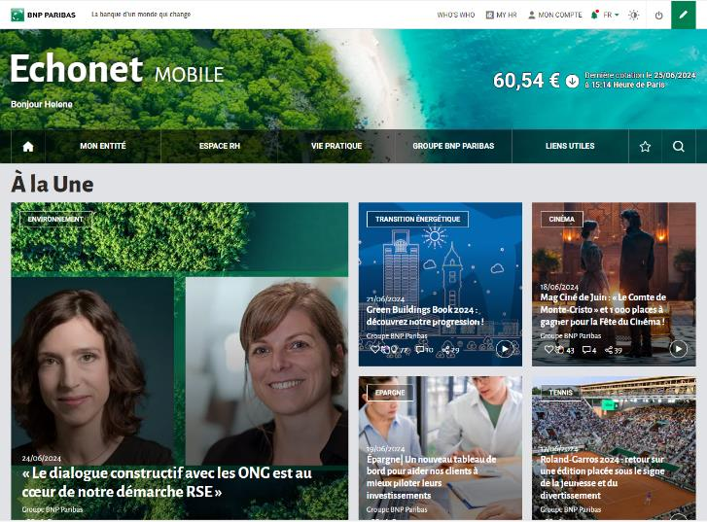

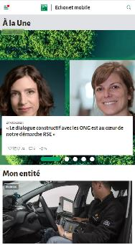
~177 KB / 6,615 KB
COMMUNICATION INTERNE
RETROUVEZ TOUTE L’INFORMATION DE BNP PARIBAS SUR ECHONET MOBILE, L’INTRANET DU GROUPE BNP PARIBAS
Echonet Mobile vous permet d’accéder sur votre PC ou sur mobile :
aux actualités relatives au Groupe, à votre entité ou à votre zone géographique ;
à l’ensemble des services et outils « collaborateurs » : outils de communication, liens RH, annuaire, etc.

Slide 34


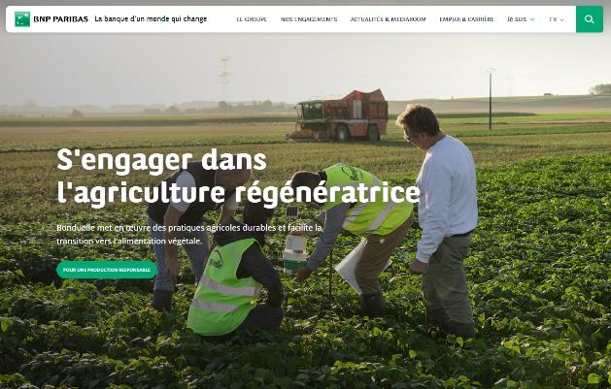
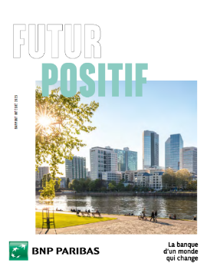

Slide33
~364 KB / 6,615 KB
COMMUNICATION INSTITUTIONNELLE
En parallèle, le reporting annuel de BNP Paribas se compose :
du Document d’Enregistrement Universel et rapport financier annuel, accessible sur le site: https://invest.bnpparibas ;
du Rapport intégré qui présente le Groupe et sa stratégie à court, moyen et long terme, et démontre la façon dont il s’inscrit dans son écosystème et crée de la valeur ;
et de la brochure L’Essentiel qui propose, en synthèse, les faits et chiffres clés de l’année et présente la façon dont le Groupe combine performance de l’entreprise et création de valeur durable.
L’ensemble des informations et l’actualité concernant le Groupe et ses métiers est disponible sur le site corporate group.bnpparibas

Slide 35
Slide34
~3 KB / 6,615 KB

